Slide 1
제12주 경제범죄
- 유사수신 사기, 보험사기
남재성 교수

Slide 2
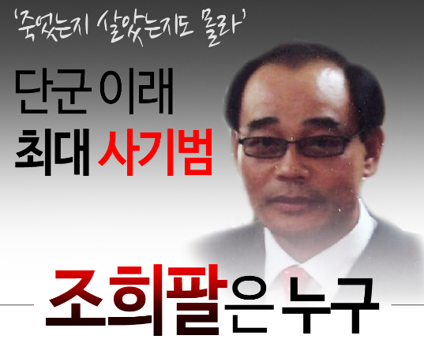
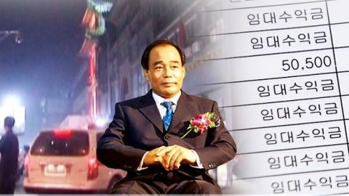
1. 경제범죄 – 조희팔 사건
개요
- 희대의 사기꾼 조희팔이 2004∼2008년까지 전국에 10여 개 피라미드 업체를 차리고 의료기기 대여업으로 30∼40%의 고수익을 보장한다고 속여, 투자자 3만여 명의 돈 8조 원을 가로챈 국내 최대 규모의 유사수신 사기 사건
사건 전개
- 조희팔은 2004∼2008년까지 5년간 전국에 10여 개 피라미드 업체를 차리고 의료기기 대여업으로 30∼40%의 고수익을 보장한다고 속여 투자자 3만 여 명의 돈 4조 원을 가로챔
- 그는 회원이 가입하면 그 돈을 융통해 먼저 가입한 회원에게 이자를 지급하는 방식으로 사업을 운영함
- 그러던 중 사기 행각이 드러나자, 검찰이 기소하기 직전인 2008년 말 중국으로 밀항하여 중국에서는 가명을 쓰고 조선족으로 신분을 완전히 위조한 뒤 옌타이 인근에 숨어 살았던 것으로 알려져 있음

Slide 3
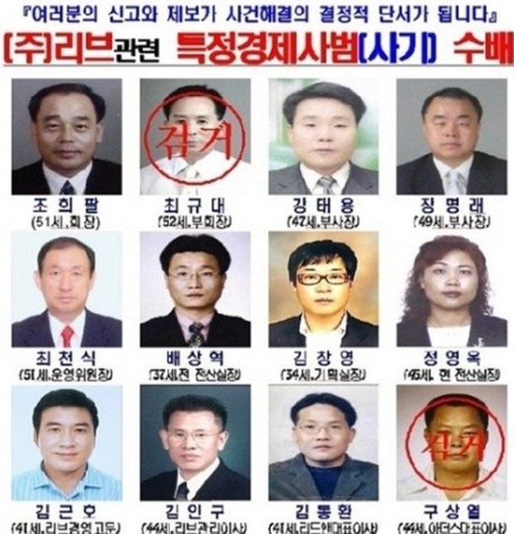
1. 경제범죄 – 조희팔 사건
경과
- 경찰청 지능범죄수사대는 2012년 5월 21일 현지 공안이 발급한 사망확인서와 유족이 찍은 장례식 동영상 등을 근거로, “조 씨가 지난해(2011년) 12월 중국에서 급성 심근경색으로 사망하였으며, 같은 달 국내로 유골이 화장되어 이송된 사실을 확인하였다.”고 발표함
- 하지만 조 씨에게 사기당한 피해자들은 그가 경찰 수사를 피하기 위해 위장 사망을 꾸민 것으로 의심하고 있음
- 경찰청은 2012년 5월 말 조 씨 유족이 국내 모 납골당에 안치한 유골과는 별도로 보관하고 있는 추모용 뼛조각을 입수해 국립과학수사연구원에 DNA 조사를 의뢰함
- 그러나 국립과학수사연구원은 6월 29일 조사 결과 감식이 불가능하다는 결론을 내렸으며, 경찰의 조희팔 사망 발표 이후에도 조희팔을 봤다는 목격담이 계속되면서 그의 사망을 둘러싼 의혹은 계속돼옴

Slide 4
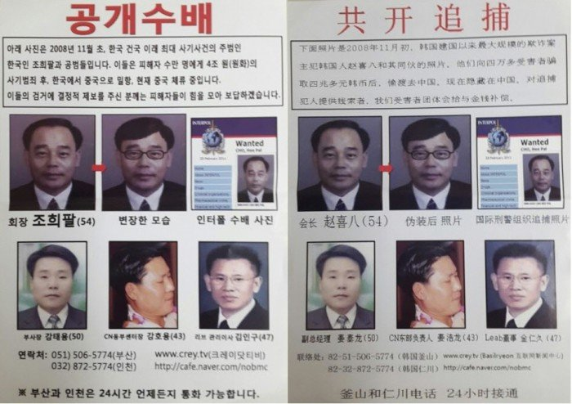
1. 경제범죄 – 조희팔 사건
경과
- 그러다 2015년 10월 조희팔의 최측근으로 불리는 강태용이 도피 7년 만에 중국 현지에서 공안에 검거되면서 조희팔 사망 미스터리가 규명될 수 있을지에 대해 관심이 모아짐
- 당시 조희팔 사건을 수사한 대구지검은 조 씨의 최측근 강 씨가 2015년 10월 10일 낮 중국 장쑤(江蘇) 성 우시(無錫) 시의 한 아파트에서 불법 체류 혐의로 중국 공안에 붙잡혔다고 밝힘
- 체포된 강 씨는 조 씨가 운영한 업체에서 부회장 직함을 가지고 재무 업무를 총괄한 조 씨의 핵심 측근으로 이후 검찰은 강 씨에 대한 조사를 통해 조 씨가 사망했다는 조 씨 유족의 주장이 거짓임을 밝혀내겠다며 수사를 진행함
- 그리고 검찰은 2016년 6월 “조희팔이 중국 산둥(山東)성 웨이하이(威海) 해방군 404의원 응급실에서 급성 심근경색으로 돌연사한 사실을 최종 확인했다.”며 조희팔의 사기 혐의 등에 ‘공소권 없음’ 처분하고, 수사를 종결함

Slide 5
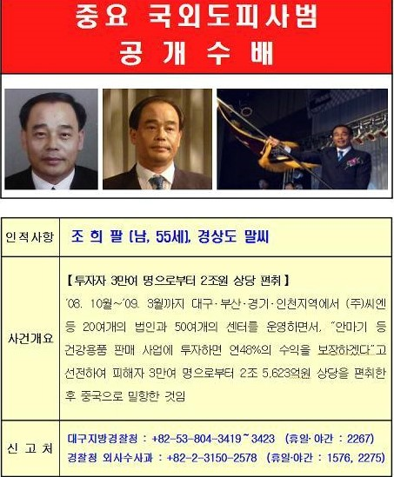
1. 경제범죄 – 조희팔 사건
범행 방법
- 2004년부터 의료기기를 사면 빌려줘서 고수익을 낸다는 식의 수법으로 돈을 모음. 업체는 지역별로 다른이름을 썼다. 대구광역시와 경상북도는 (주)첼린, 부울경권은 (주)씨엔, 서울특별시와 수도권 및 충청남도에서는 (주)리브.
- 이후 지속적으로 수익금을 지급하면서 신뢰를 쌓고 회원을 늘려 전국에 걸쳐 수십개 법인과 49개소의 센터를 운영함
- 처음에는 돈이 모이니 이자를 주었지만 애당초 이는 피라미드식 사기수법의 전형으로서 미끼일뿐 뒷사람에게 받은 돈의 일부를 떼어서 앞 사람에게 수당으로 지급하는 형태였기 때문에 한동안은 투자한 사람들만 일정량의 수익을 얻을 수 있었음
- 이 때문에 수익금 지급이 지체되었음에도 사람들은 기존에 지급되던 수익금에 대한 기대, 홍보에 협조하던 유명인사들에 대한 신뢰 등으로 신고를 미루었고 피해는 더 커지게 되었음
- 조희팔과 그 일당은 거짓말이 한계에 이르렀다 여겼는지 수익금 지급이 중단되는 시점부터 피해자들이 의문을 품고 문제를 제기할 시점까지 소요기간을 예상하는 컴퓨터 시뮬레이션을 실시하는 등 치밀하게 도주를 계획
- 결국 2008년 10월 회사 전산망을 파괴한 뒤 현금화해 둔 개인 자산을 가진 채 도주했고 11월에 수배가 됐으나 12월 9일 태안군 마검포항에서 중국으로 밀항해 사라짐

Slide 6
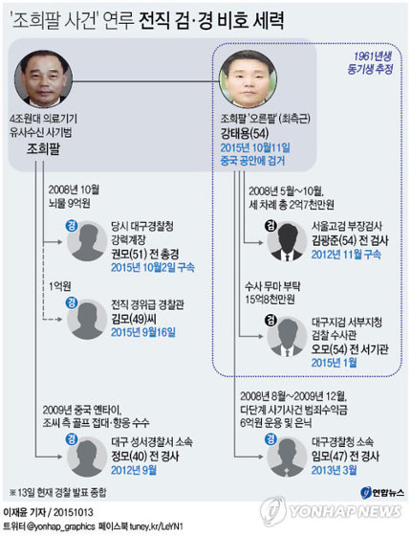
1. 경제범죄 – 조희팔 사건
검, 경 유착 의혹
-조희팔은 2008년 10월 대구지방경찰청 수사과장 권모 총경에게 수표를 건넨 것으로 드러남. 조희팔이 검거될 경우 그를 수사하는 주체가 되는 위치에 있었기 때문에, 전보 조치되었음
- 조희팔의 밀항에 해경 경찰관과 유착 관계가 있었다는 의혹이 있음. 해경은 이에 대해 감찰을 진행하여 2009년 1월 태안해양경찰서장을 그의 밀항을 막지 못한 책임을 지고 직위해제했지만 넉 달만에 복귀
- 조희팔을 중국에서 만난 대구지방경찰청 소속 정 모 경사가 검거하기는커녕 골프와 술 접대를 받은 혐의로 2012년 9월 구속영장
- 2012년 11월 15일 : 조희팔로 부터 2억 7천만원 뇌물을 받은 서울고검 김모 검사(부장검사급)에 대해 특정범죄가중처벌법상 뇌물수수 등 혐의로 사전구속영장 발부
- 2015년 1월 7일 : 조희팔 측근으로부터 10억 뇌물을 받은 대구지검 서부지청 총무과장(검찰 서기관) 오모씨에 대해 특정범죄가중처벌법상 뇌물수수 등 혐의로 구속기소

Slide 7
1. 경제범죄 – 조희팔 사건
조희팔은?
- 경북 영천 출신의 초졸 학력으로 알려진 조희팔은 지난 2004년 11월 대구에 골반교정기와 찜질기, 공기청정기, 가요반주기 등의 장비를 PC방과 찜질방 같은 업체에 임대하는 BMC라는 렌털 회사를 설립
- 조희팔은 투자자들에게 한 계좌에 최소 투자금액인 440만원을 입금하면 약 30%를 연이자로 주겠다고 선전함. 예를 들어 1억원을 투자하면 매년 3000만원의 이자가 통장에 들어오는 것
- 하지만 이러한 높은 연이자 속에는 함정이 있었는데, 조희팔은 과장에서부터 시작해 부장-국장-본부장-단장-사업전무로 이어지는 조직체계를 구성했음
- 투자자들은 이러한 직급을 받게 되면 30%의 연이자에 월급과 수당을 보너스로 지급받을 수 있었고, 이러한 직급을 받기 위해선 투자자들이 다른 투자자를 유치해 회사로 끌고 들어와야 했음
- 이에 기존의 투자자들은 대출을 받아가며 자신의 투자액을 늘렸고 가족과 친구, 친지들에게 투자를 권유하기도 했음
- 그리고 조희팔은 경찰의 단속망을 피하기 위해 리브, 씨엔, 리젠, 리버스, 티투, 아더스, TEN 등으로 회사 명칭을 수시로 바꿨고 각 회사에는 각기 다른 대표를 선임해 서로 다른 기업인 것처럼 움직이는 치밀함도 보임
특히 조희팔은 사업설명회 때 모 대통령과의 친분을 과시했던 것으로 알려졌는데, 그는 “00정권에서는 날 건드리지 못한다. 내 돈으로 국회의원 10명을 당선시켰으니 내 사업은 탄탄대로다”라고 공공연히 말하고 다닌 것으로 전해짐

Slide 8
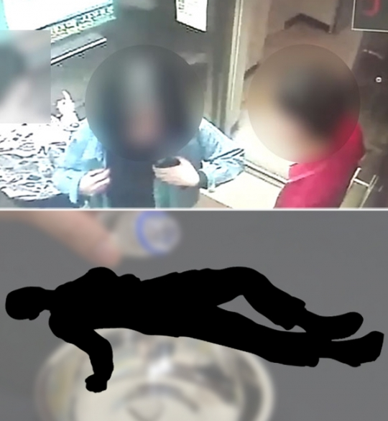
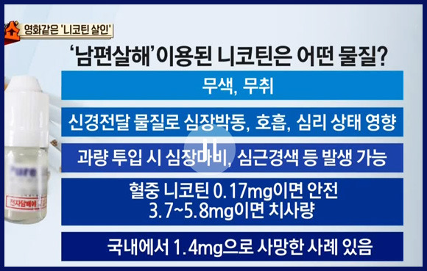
2. 경제범죄 –
신종 보험사기 사건(1): 남양주 니코틴 살인사건
개요
- 경기도 남양주에서 사실혼 남편의 재산을 노린 아내가 몰래 혼인신고를 한 뒤 내연남과 짜고 남편을 독살한 사건으로 국내 최초로 니코틴을 이용한 살인사건
사건 전개
- 2016년 4월 22일, 53세 남성 오모 씨가 의붓딸(22) 등 가족과 외식하고 돌아온 후 거실에서 맥주를 마셨고, 방에 들어가 수면제를 먹고 잠들었다가 갑작스럽게 사망함
- 오씨의 아내 송모 씨(47)는 귀가한 지 4시간 만에, 안약을 넣어주기 위해 방문을 열어보자 남편이 숨져 있었다며 사망 신고함
- 외부 침입이나 외상의 흔적은 없었고, 특별한 사인을 발견할 수 없을 정도로 오씨는 평소 건강한 사람이었음
- 사인이 명확하지 않아 부검을 한 결과 사인은 치사량에 달하는 1.95㎎/L의 니코틴이 검출되었으며 이로 인한 니코틴 중독으로 판명됨
- 하지만 오 씨는 생전 담배를 피우지 않았으며 이 정도면 담배를 피우는 사람에게도 나오지 않을 정도의 양이었다. 게다가 수면제 성분인 졸피뎀이 다량으로 검출되었음

Slide 9
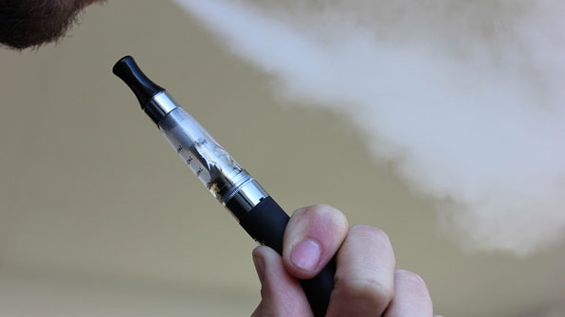
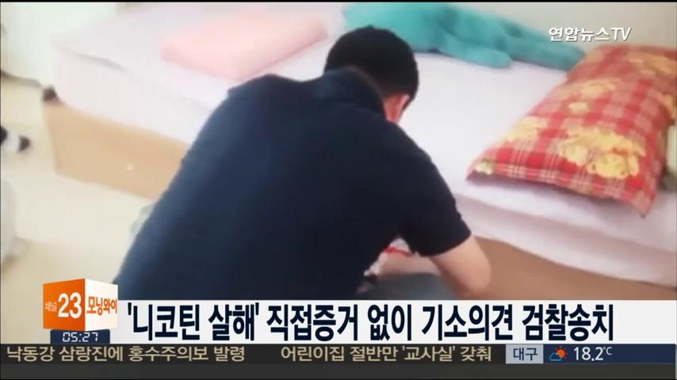
2. 경제범죄 –
신종 보험사기 사건(1): 남양주 니코틴 살인사건
범행 방법
- 범인들도 자백을 하지 않아 직접적인 살해 방법은 끝내 확인되지 않았음
- 범행 방법(국내에는 니코틴 치사량이 몸 안으로 들어오면 얼마 만
에 사망에 이르는지에 대한 연구가 없어 검찰은 단정하지 밝혀내지
못함)
: 주사, 패치 - 주사바늘이나 자국이 몸 어디에서도 발견되지 않았
으므로 가능성 없음
: 잠든 피해자에게 코와 입 등 호흡기로 집어넣었을 가능성 - 니코
틴은 휘발성이 강해 불가능하므로 가능성 없음
: 음식에 섞어 먹였을 가능성 : 니코틴 특성상 이것을 입으로 마시
게 되면 입가에 화상이 남아야 하는데 전혀 없었으므로 가능성
낮음. 게다가 물에 탔을 것이라고 보기엔, 니코틴 원액이 무색무
취이지만 쓴맛이 난다는 점에서 설득력이 낮음

Slide 10
2. 경제범죄 –
신종 보험사기 사건(1): 남양주 니코틴 살인사건
범행 동기 및 개연성
- 이 사건에는 의심스러운 부분이 너무 많았음
- 첫째, 상식적으로 남편이 급사했다면 119를 부르거나 경찰을 불러야 할 텐데, 아내인 송씨가 제일 먼저 연락한 곳은 장례업체였음. 마치 남편이 죽을 것을 기다렸다는 듯이 장례절차부터 알아본 것. 장례식장 측이 “먼저 경찰에 신고해야 된다”고 말하자 그제야 경찰에 신고
- 둘째, 송씨는 남편의 직장 동료 등 주변의 아무에게도 사망 소식을 알리지도 않고, 빈소조차 차리지 않는 등 제대로 장례식을 치르지도 않은 채 서둘러 장례절차를 끝냄(남편 오씨는 아내 쪽을 제외한 직계 유족이 없었음)
- 셋째, 남편이 숨지자 아내가 상속 절차를 밟는 시간이 너무나도 빨랐음. 송씨는 5월 2일, 그러니까 남편이 죽은 지 고작 열흘 만에 아파트 2채 등 다량의 부동산과 보험금, 합계 10억 원 상당의 재산을 상속받고 곧 처분해 자신의 이름으로 이전함. 또한 부동산뿐 아니라 차량도 상속 절차를 밟고, 금융계좌는 해지하여 약 2억원의 예금을 자신이 받아간 뒤 남편의 직장에서 퇴직금 4700만원을 수령하고 보험 계약을 해지하고 환급금 8000만 원을 신청함 이때 송씨가 황모씨(46)와 함께 보험사에 찾아간 점이 결정적으로 수상히 여겨지는 계기가 되었음
* 경찰은 통화내역과 계좌추적 등을 통해 황모씨가 송씨의 내연남이라는 게 밝혀냄. 특별한 직업이 없는 황 씨는 신용 불량자로 아내 송씨는 천안이 직장인 남편 오씨와는 주말부부로 살면서 집에서 15분 거리인 곳에 자기 명의의 임대아파트를 얻어 그곳에서 내연남과 두 집살림을 해 왔으며, 이들은 몰래 혼인신고하기 위해 피해자의 정보 등이 담긴 메시지를 주고받을 때 추적이 쉽지 않은 텔레그램을 썼다고 함

Slide 11
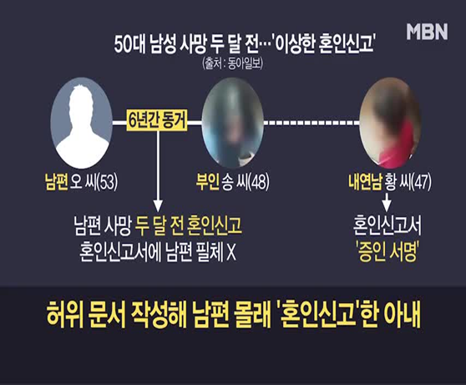
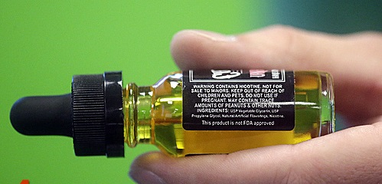
2. 경제범죄 –
신종 보험사기 사건(1): 남양주 니코틴 살인사건
범행동기 및 개연성
- 넷째, 피해자인 남편 오 씨는 초혼으로 아내 송 씨와는 결혼정보회사를 통해 만나 2010년부터 동거해왔는데, 혼인신고는 오씨가 숨지기 두 달 전 뒤늦게 이루어짐. 왜냐하면 사실혼 관계에서는 상속을 못 받지만 혼인신고를 하면 단 하루만 부부였다고 해도 상속권이 생길 수 있음. 그리고 이 혼인신고서는 남편 몰래 작성된 것임
- 다섯째, 황씨의 스마트폰과 컴퓨터를 압수하자 그가 오씨 사망 전 니코틴 살인 방법, 치사량, 장례절차 등의 단어를 검색한 것이 드러남. 또 황씨는 사건 고작 일주일 전 미국 사이트를 통해 니코틴 원액 20mg을 주문한 적이 는 것으로 드러남

Slide 12
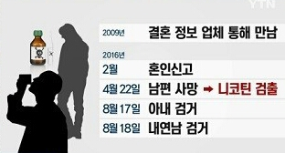
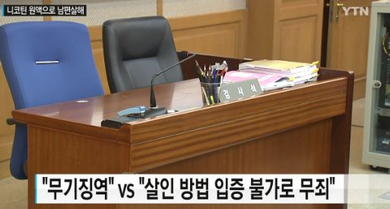
2. 경제범죄 –
신종 보험사기 사건(1): 남양주 니코틴 살인사건
경과
- 4개월에 걸친 경찰의 끈질긴 내사 끝에 2016년 8월 21일, 송씨와 황씨는 살인 및 사기미수 혐의로 구속됨
- 재산을 모두 정리하고 해외로 달아나려던 송씨는 8월 17일 검거됐고 다음날 범행 직후부터 해외에 머물다 잠시 귀국한 황씨가 경찰에 체포되었음
- 그 와중에 이들은 ＇경찰이 외국 못 나가게 했다＇ ,＇집으로 경찰이 온다니까 나한테 연락하지 마라＇(송씨), ＇묵비권 행사하고 개인적인 것 답변하지 않겠다고 해라. 될 수 있으면 두루뭉술 짧게 말하고＇등 의 내용을 텔레그램으로 주고받으며 범행을 부인을 모의하기로 함
- 그러나 황씨가 “담배를 끊고 전자담배를 이용하려고 액상 니코틴을 샀다. 물에 희석해서 그걸로 전자담배를 피웠다” "내연남이 담배를 피워서 집으로 배송한 것뿐이다"라고 주장하는 등, 두 사람이 혐의를 완강히 부인하자 경찰은 직접 증거를 찾지 못한 채 정황 증거들로만 사건을 검찰에 송치할 수 밖에 없었음

Slide 13
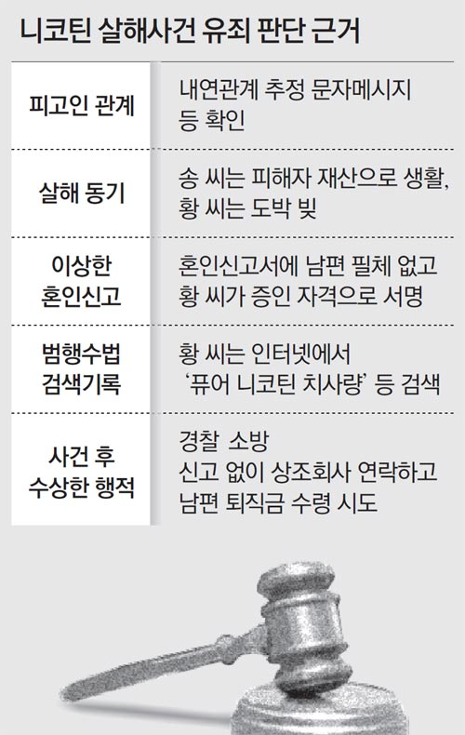
2. 경제범죄 –
신종 보험사기 사건(1): 남양주 니코틴 살인사건
공판결과
- 두 범인은 "검찰 공소장 내용이 구체적이지 않고, 니코틴으로 살해했다는 증거가 없으며, 니코틴 원액을 다만 구입만 했을 뿐이다"고 주장하며 범행을 부인함
- 그러나 2017년 9월 7일, 1심 법원은 범인들에게 무기징역 선고
: 외부인 침입 가능성과 자살 가능성이 전혀 없고, 직접증거는 없
지만 정황증거가 매우 확실하고, 범행동기, 방법이 매우 비열하
고 치밀한 전형적인 교살이며 반인륜성에 대한 비난 가능성도
매우 큰데도 납득할 수 없는 주장으로 일관했고 반성하지 않는
다고 양형 이유를 밝힘
- 피고인과 검찰이 쌍방 항소했으나, 2018년 7월 2심에서도 1심과 동일하게 무기징역이 선고됨
- 2018년 11월 29일에 대법원에서 상고가 기각되어 아내와 내연남에게 무기징역이 각각 확정됨

Slide 14
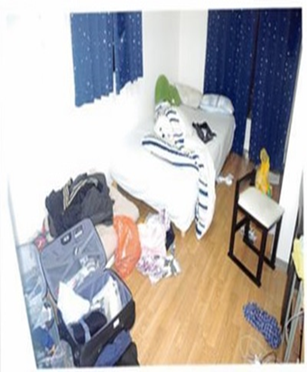
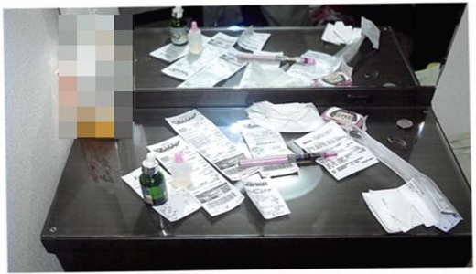
2. 경제범죄 –
신종 보험사기 사건(2): 신혼여행 니코틴 살인사건
개요
- 2017년 4월, 당시 22세였던 남성 우세중이 당시 19세였던 김○○과 혼인신고를 한 뒤, 신혼여행 도중 보험금을 타내기 위해 니코틴 원액을 사용해서 독살한 사건
사건 전개
- 가해자 우세중의 부모는 곰탕집 식당을 운영했었고, 돈이 부족했던 피해자 김씨는 그 식당에서 아르바이트를 하다 이를 계기로 교제를 하기 시작함
- 우세종은 김씨가 2017년 4월 성년이 된 후 결혼하자고 꾀어 혼인신고를 하였으며 그로부터 열흘뒤 일본 오사카로 신혼여행을 떠남
- 신혼여행을 떠나기 전에 우세중은 공항에서 아내에게 여행자 보험을 가입시키고 보험금 상속자는 우세중으로 기입했는데 보험금 액수가 1억 5천만원에 달함
- 그리고 출국한 다음날 오사카의 숙소에서 아내에게 니코틴을 사용해 독살한 후 신고를 받고 출동한 현지 경찰에게 평소에 여자친구가 우울증이 있었고, 우울증 때문에 자살한 것이라고 거짓 진술을 하여 현지 경찰관이 단순 자살사고인 것으로 위장함
- 그리고 시체도 현지에서 화장하여 추가적인 부검여지도 차단해버린 후 귀국한 뒤 처가댁 가족에게 마찬가지로 자살한 것처럼 속인 후 한일국제공조수사로 덜미가 잡힘

Slide 15
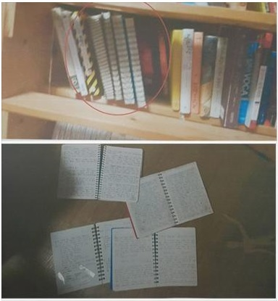
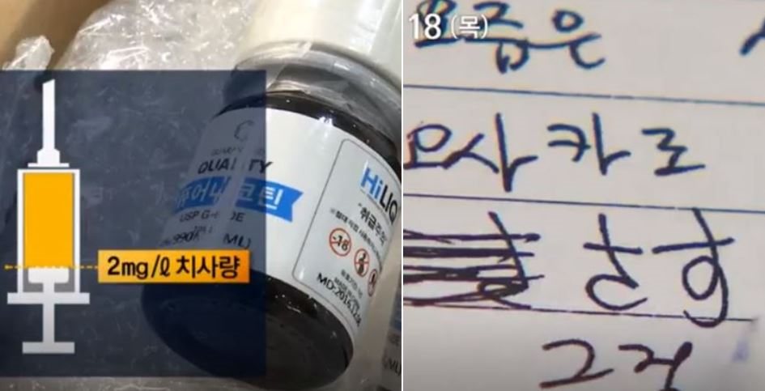
2. 경제범죄 –
신종 보험사기 사건(2): 신혼여행 니코틴 살인사건
경과
- 수상함을 느끼고 신고 한 것은 보험 회사 측이었음
- 우 씨가 보험 회사에 보험금을 타려고 전화를 했는데 보험 회사 측에서 ＇자살은 보험금 지급 사유가 아님＇ 이라고 잘라 말하자 우 씨가 실망한 기색을 노골적으로 드러냈고, 이에 의심을 한 보험 조사원이 경찰에 자문을 구했고 이에 경찰이 수사를 시작함
- 신고를 접수한 한국 경찰은 일본 경찰과 수사 공조를 해야 했고, 이 수사 공조가 원활히 되는데만 해도 1년이 걸린 데다 범인이 이미 일본 현지에서 부인의 장례와 화장까지 마친 후 귀국했기 때문에, 현장의 흔적을 파악하는 것도 쉽지 않았음
- 그런데, 경찰이 용의선상에 올려두었던 우씨의 가택을 압수수색하는 과정에서, 일기가 발견되었는데, 그 내용은 한국어와 일본어가 뒤섞인 형태로 작성된 일기들인데 그 중에서 명백히 살인 계획에 관련된 내용이 발견됨

Slide 16
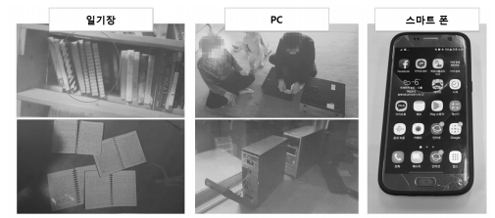
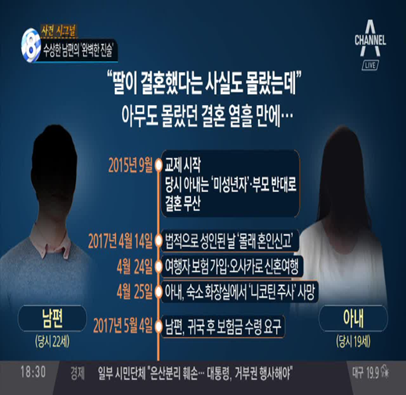
2. 경제범죄 –
신종 보험사기 사건(2): 신혼여행 니코틴 살인사건
경과
- 여기에는 '절벽에 데려가 흉기로 찌른 뒤 떨어뜨린다'를 써서 살해수단을 어떻게 할지 구상한 것과 '햄스터에다가 니코틴 실험 해봤다' 라는 생체 실험성 내용이 적나라하게 적혀있었음
- 이때쯤 일본 경찰이 현장 사진 및 부검 결과를 경찰청 측에 보내는데, 평소 담배 한모금도 안 피운 여성이 니코틴 중독으로 사망했다는 점과 용의자의 일기에 작성된 니코틴 실험일지, 스마트폰에서 남양주 니코틴 살인사건을 검색한 이력이 일치하고 그 외에 증거들이 속속 재발견되어서 구속영장을 발부함

Slide 17
2. 경제범죄 –
신종 보험사기 사건(2): 신혼여행 니코틴 살인사건
경과
- 여기에는 '절벽에 데려가 흉기로 찌른 뒤 떨어뜨린다'를 써서 살해수단을 어떻게 할지 구상한 것과 '햄스터에다가 니코틴 실험 해봤다' 라는 생체 실험성 내용이 적나라하게 적혀있었음
- 이때쯤 일본 경찰이 현장 사진 및 부검 결과를 경찰청 측에 보내는데, 평소 담배 한모금도 안 피운 여성이 니코틴 중독으로 사망했다는 점과 용의자의 일기에 작성된 니코틴 실험일지, 스마트폰에서 남양주 니코틴 살인사건을 검색한 이력이 일치하고 그 외에 증거들이 속속 재발견되어서 구속영장을 발부함

Slide 18
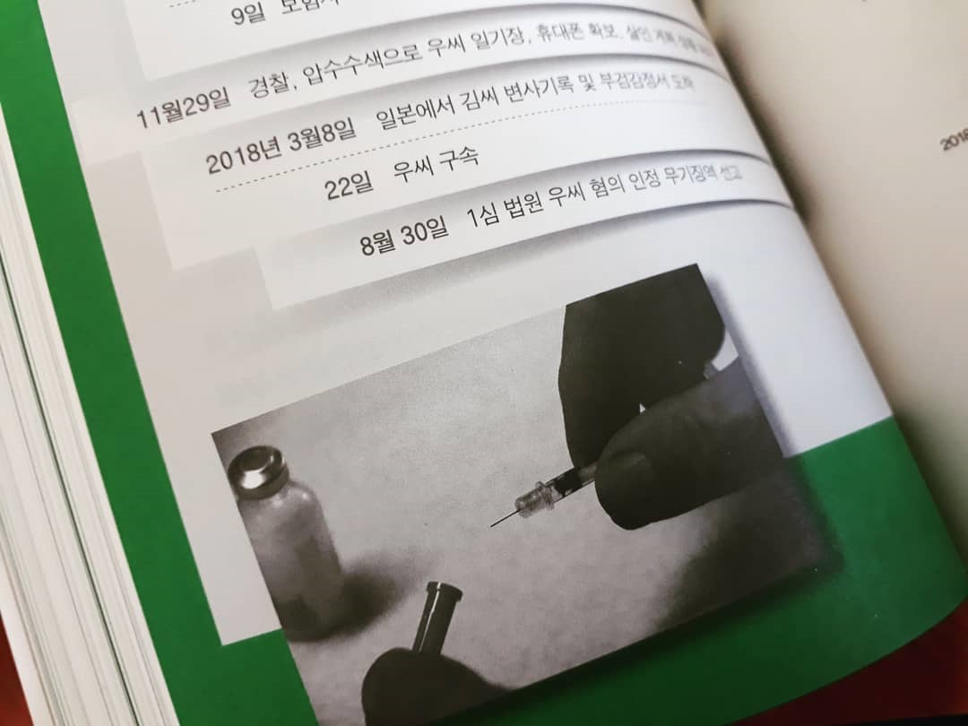
2. 경제범죄 –
신종 보험사기 사건(2): 신혼여행 니코틴 살인사건
재판과정
- 2018년 8월 31일에 진행된 1심에서 검찰 측은 사형을 구형했으나 재판부는 무기징역을 선고
- 이에 검찰 측은 형량이 적정하지 못하다며 항소를 신청함
- 항소심에서는 피고 측은 심신미약을 주장했지만 항소심 재판부가 "통상적으로는 살인 혐의를 인정하고 나서 심신미약에 따른 범행이라며 정신감정을 요청하는데 지금 범행을 부인하는 상황에서 신청하는 것은 납득이 가지 않는다"며 부정적으로 보는데다가, 유사 사건을 검색하고 니코틴을 준비해 실험하는 등 계획살인이라는 정황이 명백하므로 심신미약이 인정될 가능성은 낮다.” 며 항소 기각
- 2019년 10월, 3심 대법원에서 피고인의 상고를 기각하여 무기징역을 선고한 원심을 확정

Slide 19
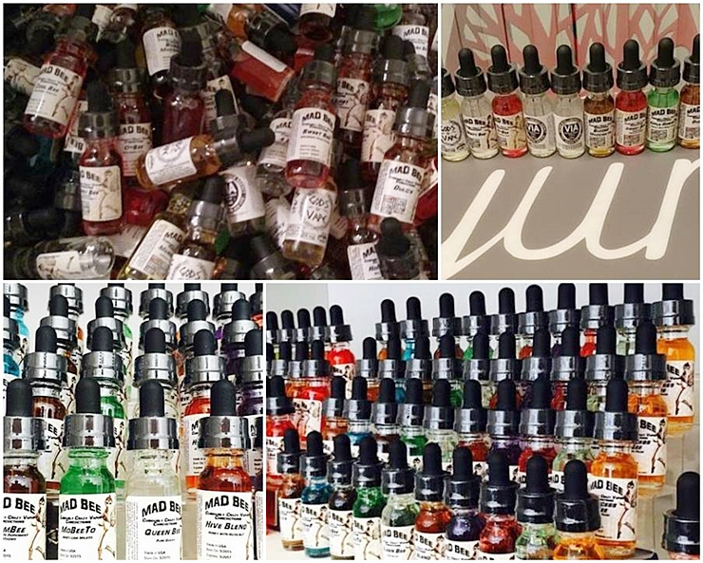
2. 경제범죄 –
신종 보험사기 사건(2): 신혼여행 니코틴 살인사건
사실은 처음이 아니었다....?
- 본 사건이 일어나기 4개월전인 2016년 12월, 범인 우씨는 니코틴 원액을 구해준 동창 여성을 살해하려다 미수에 그침
- 범인은 일본의 여행지 숙소에서 피해자에게 숙취 해소 음료를 건네 줬는데, 이전 사건의 피해자가 음료수의 맛을 보니까, 음료수에서 암모니아같은 냄새가 나고 이상하고 목이 타들어가는 느낌을 받아서 음료수를 그냥 버렸다고 함
- 아마도 니코틴 원액을 탄 것으로 추정되며, 당시 피해자는 숙취가 심해 그런 줄 알았다며 그냥 넘겼다가 니코틴 원액 구입 관련해서 수사를 받게된 이후에 살해당할 뻔 했다고 생각되어 경찰에 털어놓았다고 함
- 실제로 출국 전 우씨는 동창 여성 앞으로 여행자 보험을 들었고, 수취인을 자신으로 지정했다고 함. 다만, 이것도 당시 여성이나 음료에 대한 검사를 받거나 한 것이 아니라서 정황 증거만 있는 상태임

Slide 20
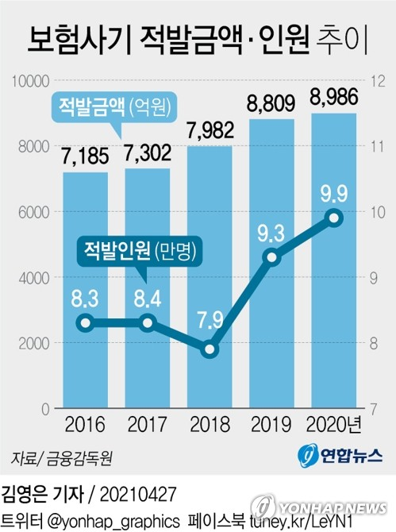
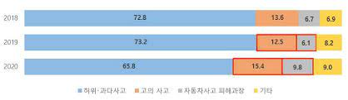
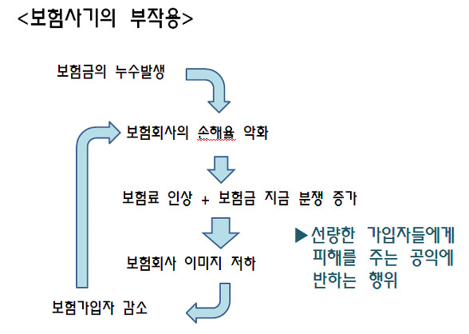
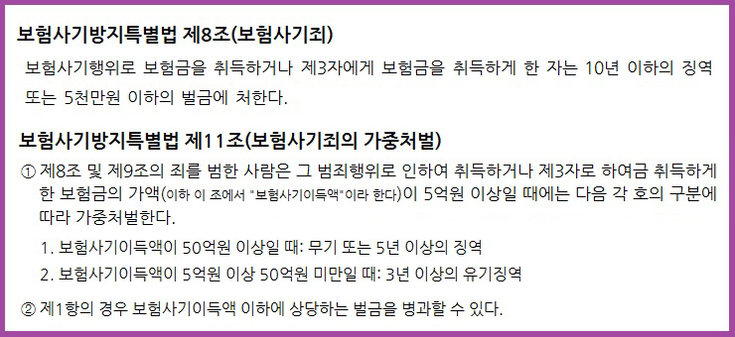
3. 생각해 볼 문제
보험사기는 날로 진화 중….

Slide 21
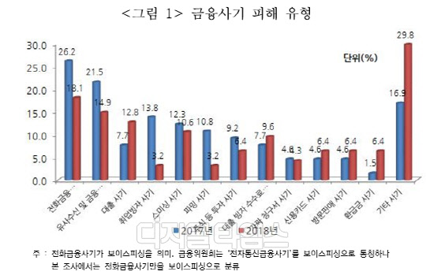
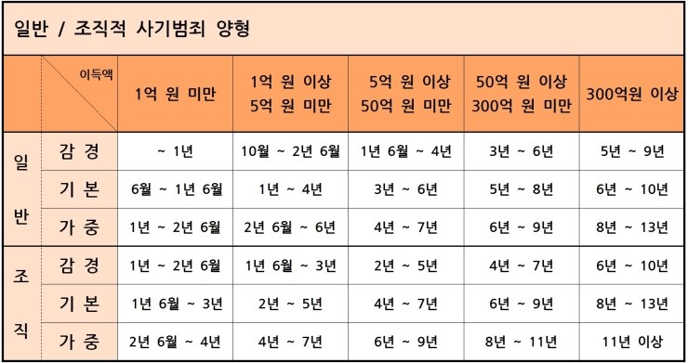
3. 생각해 볼 문제
사기가 가벼운 범죄?

Slide 22
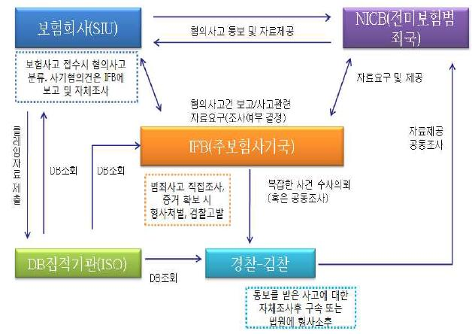
3. 생각해 볼 문제
미국의 보험범죄 적발 시스템

